Slide 1
«Основы развития памяти у детей старшего дошкольного возраста» Автор: Мыльникова Елена Алексеевна

Slide 2
Период дошкольного детства – период интенсивного развития всех психических процессов, которые обеспечивают ребёнку возможность ознакомления с окружающей действительностью. Доминирующая роль в психическом развитии ребенка-дошкольника принадлежит памяти. Память становится в центре сознания, несмотря на её видимое, внешнее несовершенство.

Slide 3
Именно в этот период ребёнок учится воспринимать, думать, говорить, он овладевает многими способами действия с предметами, усваивает определённые правила поведения и начинает управлять собой. Всё это невозможно без работы памяти: усвоение общественного опыта, расширение связей ребёнка с окружающим, деятельность.

Slide 4
Память – это когнитивный процесс, выполняющий функции запоминания, забывания, сохранения и воспроизведения материала. Она лежит в основе обучения и воспитания, приобретения знаний, личного опыта, формирования навыков. Память – одно из необходимых условий развития интеллектуальных способностей ребёнка – дошкольника, от которого строятся другие познавательные функции и качества личности.

Slide 5
Виды памяти
По объекту запоминания
двигательная
образная
эмоциональная
словесно-логическая
По участию воли
Непроизвольная
Произвольная
Послепроизвольная

Slide 6
Развитие памяти стоит в одном ряду с развитием таких познавательных процессов как восприятие, внимание, способность анализировать, сравнивать, выделять характерные, существенные признаки предметов и явлений окружающего мира; умением устанавливать простейшие связи между предметами и явлениями, делать простейшие обобщения .

Slide 7
Условия развития памяти
соблюдение режима дня
создание интереса
создание развивающей предметно-пространственной среды
организация наблюдений
активизация интеллектуальной деятельности с помощью вопросов
использование картин, картинок, схем
включение материала для запоминания в сюжетно-ролевые игры
использование специальных техник
целенаправленность и планомерность работы

Slide 8
Методы развития памяти
Рассматривание предметов
Экскурсии
Наблюдения
Чтение художественной литературы
Заучивание стихов, песен
Поручения
Дидактические игры
Использование мнемотаблиц при организации дежурства
Загадывание загадок
Упражнения
Беседы

Slide 9
Мнемотехника позволяет сделать процесс запоминания более простым, интересным и творческим.

Slide 10
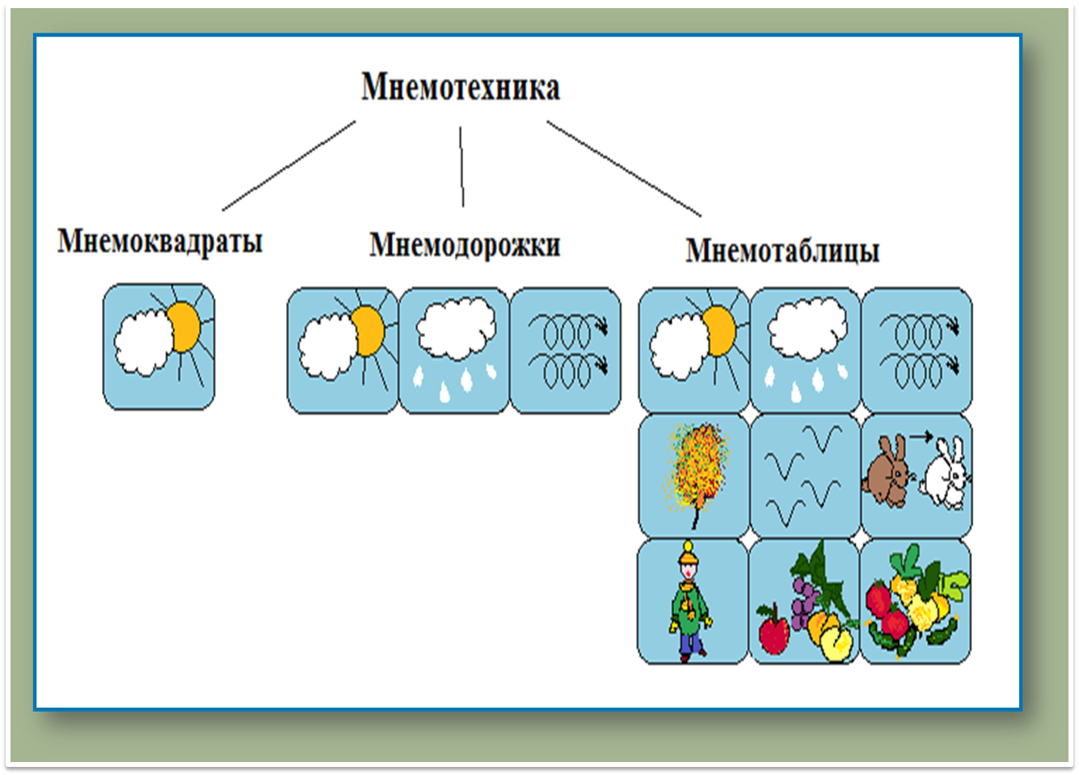

Slide 13
Мнемотаблицы

Slide 14
Этапы работы с мнемотаблицами
1 этап: рассматривание таблицы и разбор того, что на ней изображено;
2 этап: осуществляется перекодирование информации, т.е. преобразование из абстрактных символов в образы;
3 этап: после перекодирования осуществляется пересказ сказки или рассказ по заданной теме;
4 этап: графическая зарисовка мнемотаблицы;
5 этап: воспроизведение таблицы ребенком.

Slide 15
Использование мнемотаблиц в режимных процессах

Slide 16
Использование мнемотаблиц в заучивании стихотворений

Slide 17
Использование мнемотаблиц в заучивании сказок

Slide 19
«Без памяти наши ощущения и восприятия, исчезая бесследно по мере возникновения, оставляли бы человека вечно в положении новорождённого». И. М. Сеченов

